Slide 1
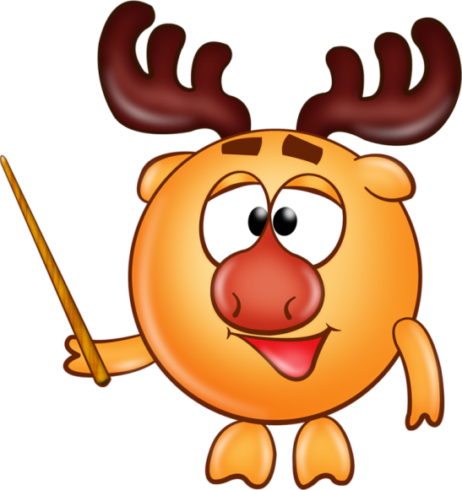
Интерактивные игры
Уроки грамоты для малышей
Звуки «Ш» и «Ж»
Часть 3
Составила : Альмухаметова Э. М.

Slide 2
Найди картинки со звуком «Ш»

Slide 3
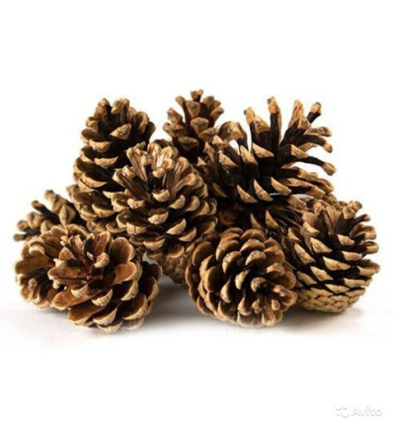
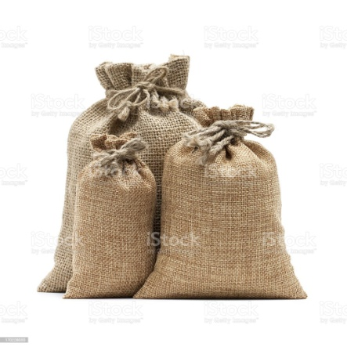
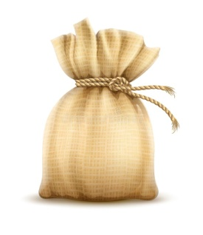
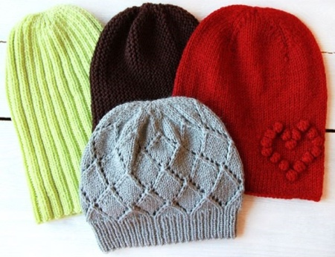
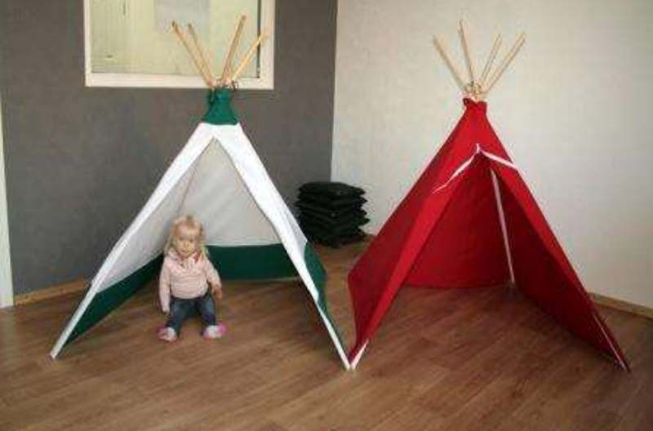
Назови картинку и образуй во множественное число

Slide 4
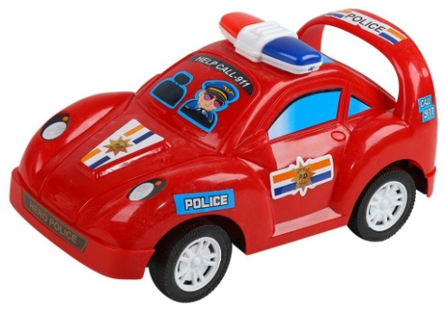
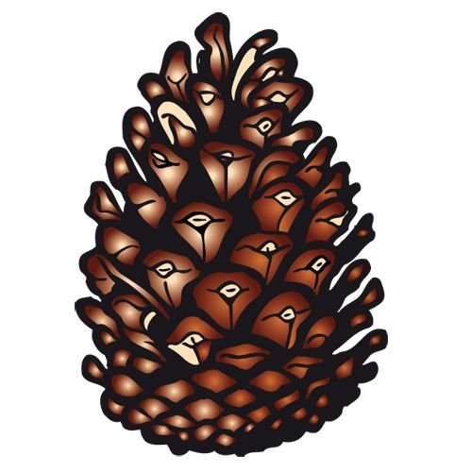
В доме с бабушкой живёт,
Тихо песенки поёт.
Любит рыбку и мышей,
Нянчит деток-малышкей.
И мурлычет у окошка
Наша ласковая…
Отгадай загадки (нажми на загадку и увидешь ответ)
На сосне она висит, Очень далеко глядит! Ну а если упадёт, То получит кто-то в лоб.
По моей тарелке Лодочка плывёт. Лодочку с едою Отправляю в рот.
Отгадай загадку: Четыре колеса, Резиновые шины, Мотор и тормоза... И что это?
Я красива и тонка, Разукрашены бока, А гостей встречаю, Чаем угощаю.

Slide 5
Найди картинки со звуком «Ж»

Slide 6
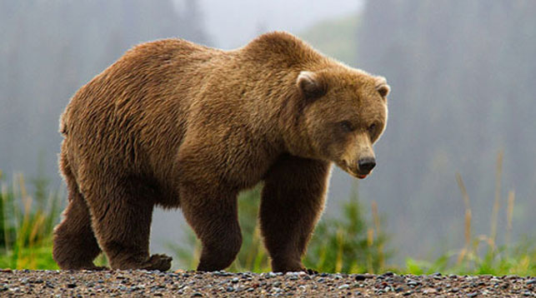
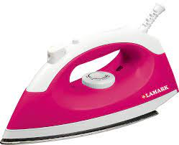
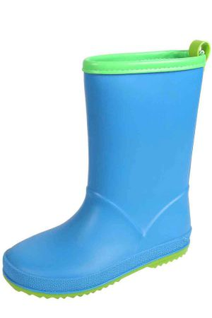
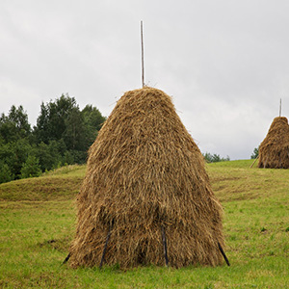
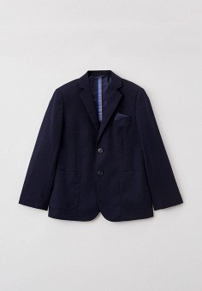
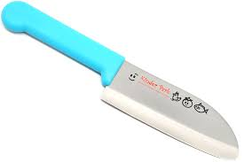
Назови ласково

Slide 7
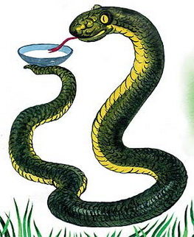
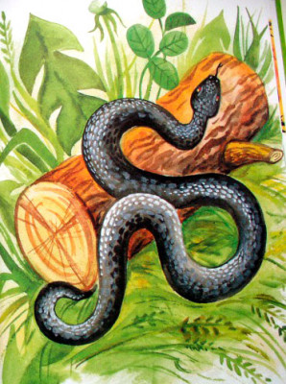
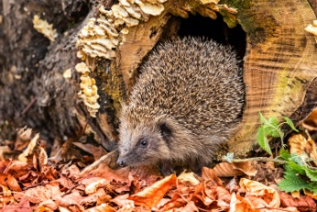
Проговари скороговорки (нажми и прослушай)
У ежа – ежата, у ужа – ужата.
Даже ужу ужин нужен.
Не живут ужи, где живут ежи

Slide 8
Молодец!

